Slide 1
Berechnung der Gesamtqualifikation gemäß APO-GOSt B
Der Erwerb der Allgemeinen Hoch-schulreife ist an die Gesamtqualifi-kation gebunden. Diese besteht aus
Block I: Zulassung zur Abiturprüfung
Block II: Abiturprüfung.
Block I
8 LK und 27-32 GK aus den zwei Jahren der Qualifikationsphase
[LK 2-fache, GK 1-fache Wertung]
Block II
4 Abiturprüfungen
[5-fache Wertung]

Slide 2
Block I: Zulassung zur Abiturprüfung
Schritt:
Vier Voraussetzungen werden geprüft:
Pflichtbelegungen gemäß § 28 APO-GOSt B
Belegung von mindestens 38 anrechenbaren Kursen (30 GK und 8 LK)
kein Kurs mit null Punkten in den Fächern mit Belegungsverpflichtung
Feststellung der Defizite:
35 - 37 Kurse: maximal 7 Defizite, darunter höchstens 3 in den LK
38 - 40 Kurse: maximal 8 Defizite, darunter höchstens 3 in den LK

Slide 3
Block I: Zulassung zur Abiturprüfung
2. Schritt
Festlegung von mindestens 35 anrechenbaren Kursen (27 Grundkurse und 8 Leistungskurse), darunter die Pflichtbelegungen
4 Kurse Deutsch
4 Kurse einer durchgehend belegten Fremdsprache
2 Kurse Kunst/Musik/Literatur
4 Kurse einer durchgehend belegten Gesellschaftswissenschaft
2 Kurse Geschichte
2 Kurse Sozialwissenschaften
4 Kurse Mathematik
4 Kurse einer durchgehend belegten Naturwissenschaft
2 Kurse des schwerpunktbildenden Faches (Fremdsprache oder Naturwissenschaft) aus Q2
2 Kurse Religion bzw. Philosophie

Slide 4
Block I: Zulassung zur Abiturprüfung
3. Schritt
Addition der Punkte in den 35 Kursen zu einer Gesamtpunktzahl, Leistungskurspunkte zählen doppelt, Grundkurse einfach.
Ein Projektkurs kann nur dann angerechnet werden, wenn beide Halbjahreskurse eingebracht werden.

Slide 5
Block I: Zulassung zur Abiturprüfung
4. Schritt
Berechnung der durchschnittlichen Punktzahl bei 35 Pflichtkursen:
Division der Gesamtpunktzahl durch 43 (27 Grundkurse + 2 x 8Leistungskurse)
Anwendung der Formel zur Ermittlung der vorläufigen Gesamtpunktzahl:
EI = (P : S) x 40
EI = Ergebnis der Gesamtpunktzahl in Block I
P = Punkte, die in den anrechenbaren Kursen in den vier Schulhalbjahren der Qualifikationsphase erzielt wurden.
S = Schulhalbjahresergebnisse (Anzahl der „Kurse“)

Slide 6
Block I: Zulassung zur Abiturprüfung
5. Schritt
Schrittweise Ermittlung weiterer anrechenbarer Kurse, die über der bisher ermittelten durchschnittlichen Punktzahl liegen (maximal 5, da insg. maximal 40 anrechenbare Kurse eingebracht werden können), Addition der jeweiligen zusätzlichen Punkte zur bisherigen Gesamtpunktzahl bei 35 Kursen, Berechnung der durchschnittlichen Punktzahl
6. Schritt
Ermittlung der endgültigen Gesamtpunktzahl für die Zulassung unter nochmaliger Anwendung der Formel: EI = (P : S) x 40
Die Gesamtpunktzahl für Block I beträgt mindestens 200 Punkte und
höchstens 600 Punkte.

Slide 7
Beispiellaufbahn
EF |  | Abi-fach | Q 1.1 | Q 1.2 | Q 2.1 | Q 2.2 | anrechenbare Kurse
1 | D | LK | 6* | 7* | 6* | 7* | 4
2 | E | LK | 5* | 6* | 6* | 6* | 4
3 | MU |  | 10* | 10* | 9* | 9* | 4
4 | GE | 3. | 6* | 6* | 6* | 6* | 4
5 | SW |  |  |  | 5* | 5* | 2
6 | M |  | 5* | 5* | 5* | 5* | 4
7 | BI | 4. | 6* | 7* | 6* | 6* | 4
8 | CH |  | 7** | 8** | 7** | 8** | 4
9 | PH |  | 10* | 9* | 9* | 8* | 4
10 | PL |  | 4* | 3* |  |  | 2
11 | SP |  | 9* | 9* | 9* | 9** | 4
anrechenbare Kurse |  |  | 10 | 10 | 10 | 10 | 40
WST | ∅ 33 |  | ∅ 34 |  | ∅ 34 |  | 101
Berechnung
Pflichtbelegung (grau unterlegt), 40 anrechenbare Kurse, kein Kurs mit null Punkten, 2 Defizite in PL
35 Kurse (siehe *)
Gesamtpunktzahl:
Leistungskurse: 49 Punkte x 2 = 98 Punkte
Grundkurse: 187 Punkte
285 Punkte
Berechnung der durchschnittlichen Punktzahl:
285 Punkte : 43 = 6,627…
Anwendung der Formel: (P : S) x 40
(285 : 43) x 40 = 265,1 →265
Gibt es anrechenbare Kurse über 6 Punkten? (siehe **)
SP in Q 2.2, CH in Q 1.1+2 + 2.1+2 (zus. 39 Punkte)
Addition: 285 + 39 = 324;
Berechnung der durchschnittlichen Punktzahl: 324 : 48 = 6,75
Anwendung der Formel: (P : S) x 40
(324 : 48) x 40 = 270
Ergebnis
Durch die Einbringung von 40 statt 35 anrechenbaren Kursen erhöht sich die Gesamtpunktzahl um 5 Punkte.

Slide 8
Beispiellaufbahn
EF |  | Abi-fach | Q 1.1 | Q 1.2 | Q 2.1 | Q 2.2 | anrechenbare Kurse
1 | D |  | 5* | 5* | 6* | 6* | 4
2 | E | LK | 7* | 9* | 7* | 8* | 4
3 | F |  | 5 | 8 |  |  | 2
4 | KU | LK | 11* | 12* | 11* | 12* | 4
5 | EK | 4. | 10* | 10* | 10* | 10* | 4
6 | GE |  |  |  | 5* | 5* | 2
7 | SW |  |  |  | 6* | 6* | 2
8 | M | 3. | 5* | 6* | 5* | 7* | 4
9 | BI |  | 9* | 9* | 8* | 9* | 4
10 | CH |  | 8 | 8 | 9* | 7* | 4
11 | ER |  | 10* | 10* |  |  | 2
12 | SP |  | 9* | 9* | 8* | 8 | 4
anrechenbare Kurse |  |  | 10 | 10 | 10 | 10 | 40
WST | 36 |  | ∅ 34 |  | ∅ 34 |  | 104
Berechnung
Pflichtbelegung (grau unterlegt), 40 anrechenbare Kurse, kein Kurs mit null Punkten, kein Defizit
35 Kurse (siehe *)
Gesamtpunktzahl:
Leistungskurse: 77 Punkte x 2 = 154 Punkte
Grundkurse: 204Punkte
358 Punkte
Berechnung der durchschnittlichen Punktzahl:
358 Punkte : 43 = 8,325…
Anwendung der Formel: (P : S) x 40
(358 : 43) x 40 = 333
Gibt es anrechenbare Kurse über 8 Punkten?
keine
Ergebnis
Durch die Einbringung zusätzlicher anrechenbarer Kurse würde sich die Gesamtpunktzahl nicht erhöhen.

Slide 9
Beispiellaufbahn
EF |  | Abi-fach | Q 1.1 | Q 1.2 | Q 2.1 | Q 2.2 | anrechenbare Kurse
1 | D | LK | 5* | 7* | 6* | 7* | 4
2 | E |  | 7* | 7* | 4* | 5* | 4
3 | S_{neu} |  | 6* | 6* | 4* | 4* | 4
4 | MU |  | 8* | 7* |  |  | 2
5 | GE |  |  |  | 6* | 6* | 2
6 | SW |  |  |  | 5* | 5* | 2
7 | PA | 3. | 7* | 7* | 8* | 8* | 4
8 | M | LK | 4* | 5* | 4* | 4* | 4
9 | BI |  | 7* | 7* | 4* | 4* | 4
10 | PL | 4. | 7* | 7* | 6* | 7* | 4
11 | SP |  | 9* | 9* | 9* | 9* | 4
 |  |  | VK E | VK E
anrechenbare Kurse |  |  | 9 | 9 | 10 | 10 | 38
WST | ∅ 34 |  | ∅ 34 |  | ∅ 35 |  | 103
Berechnung
Pflichtbelegung (grau unterlegt), 38 anrechenbare Kurse, kein Kurs mit null Punkten, 8 Defizite, davon 3 im Leistungskurs
38 Kurse (siehe *) wegen der Defizite
Gesamtpunktzahl:
Leistungskurse: 42 Punkte x 2 = 84 Punkte
Grundkurse: 195 Punkte
279 Punkte
Berechnung der durchschnittlichen Punktzahl:
279 Punkte : 46 = 6,065…
Anwendung der Formel: (P : S) x 40
(279 : 46) x 40 = 242,6 →243
Gibt es anrechenbare Kurse über 6 Punkten? Keine
Ergebnis
Mindestens 38 Kurse müssen eingebracht werden, da sonst nur 7 Defizite möglich wären.

Slide 10
Beispiellaufbahn
EF |  | Abi-fach | Q 1.1 | Q 1.2 | Q 2.1 | Q 2.2 | anrechenbare Kurse
1 | D |  | 9* | 9* | 9* | 9* | 4
2 | E | LK | 10* | 10* | 11* | 11* | 4
3 | L6
4 | KU | 4. | 11* | 11* | 11* | 11* | 4
5 | GE | LK | 9* | 9* | 9* | 9* | 4
6 | SW |  |  |  | 5* | 5* | 2
7 | M | 3. | 10* | 11* | 11* | 10* | 4
8 | BI |  | 8 | 8 | 8* | 9* | 4
9 | CH |  | 9* | 9* | 9* | 10* | 4
10 | KR |  | 9* | 9* | 9 | 9 | 4
11 | SP |  | 12* | 13* | 12* | 12** | 4
 | VK E |  | PK 13* | PK 13* |  |  | 2
anrechenbare Kurse |  |  | 10 | 10 | 10 | 10 | 40
WST | ∅ 35 |  | ∅ 33 |  | ∅ 34 |  | 102
Berechnung
Pflichtbelegung (grau unterlegt), 40 anrechenbare Kurse, kein Kurs mit null Punkten, kein Defizit
35 Kurse (siehe *)
Gesamtpunktzahl:
Leistungskurse: 78 Punkte x 2 = 156 Punkte
Grundkurse: 267 Punkte
423 Punkte
Berechnung der durchschnittlichen Punktzahl:
423 Punkte : 43 = 9,837…
Anwendung der Formel: (P : S) x 40
(423 : 43) x 40 = 393,4 → 393
Gibt es anrechenbare Kurse über 9 Punkten? (siehe **)
Anwendung der Formel: ( P : S) x 40
(435 : 44) x 40 = 395,4 → 395
Ergebnis
Durch die Einbringung von 36 statt 35 anrechenbaren Kursen erhöht sich die Gesamtpunktzahl um 2 Punkte.

Slide 11
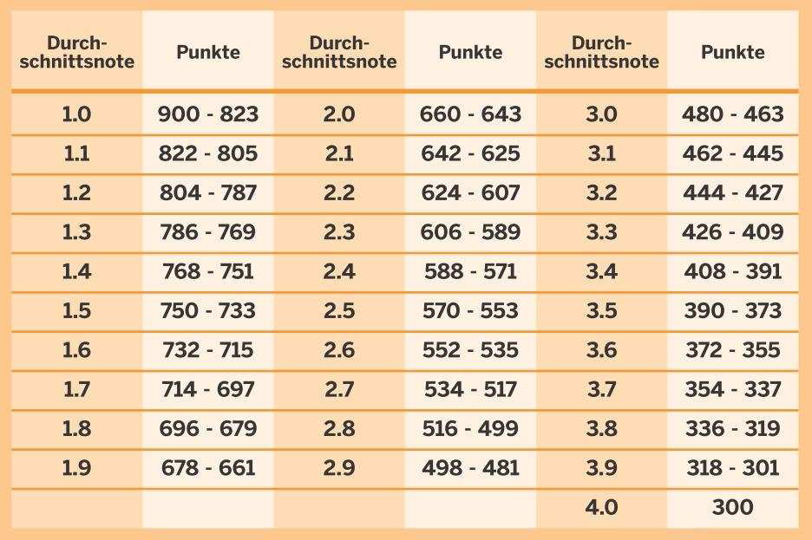
Block II: Abiturprüfung
Die Abiturprüfung findet in vier Fächern statt und zwar in den beiden Leistungskursfächern und in zwei Grundkursfächern.
Jede Prüfungsnote wird fünffach gewertet, mit besonderer Lernleistung vierfach.
Bei einer Mindestpunktzahl von 5 Punkten ergibt sich folgende Berechnung:
Ohne besondere Lernleistung:
2 LK je 5 Pkte. x 5 = 25 Punkte = 50 Pkte.
2 GK je 5 Pkte. x 5 = 25 Punkte = 50 Pkte.
100 Pkte.
Mit besonderer Lernleistung:
2 LK je 5 Pkte. x 4 = 20 Punkte = 40 Pkte.
2 GK je 5 Pkte. x 4 = 20 Punkte = 40 Pkte.
bes. Lernleistung 5 Pkte. x 4 = 20 Pkte.
100 Pkte.
So ergeben sich in der Abiturprüfung insgesamt jeweils mindestens 100 Punkte und höchstens 300 Punkte.
Die Gesamtpunktzahl in Block I wird mit der Gesamtpunktzahl in Block II addiert. Anhand der folgenden Tabelle kann die Abitur-Durchschnittsnote ermittelt werden.

